Slide 1







Slide 2







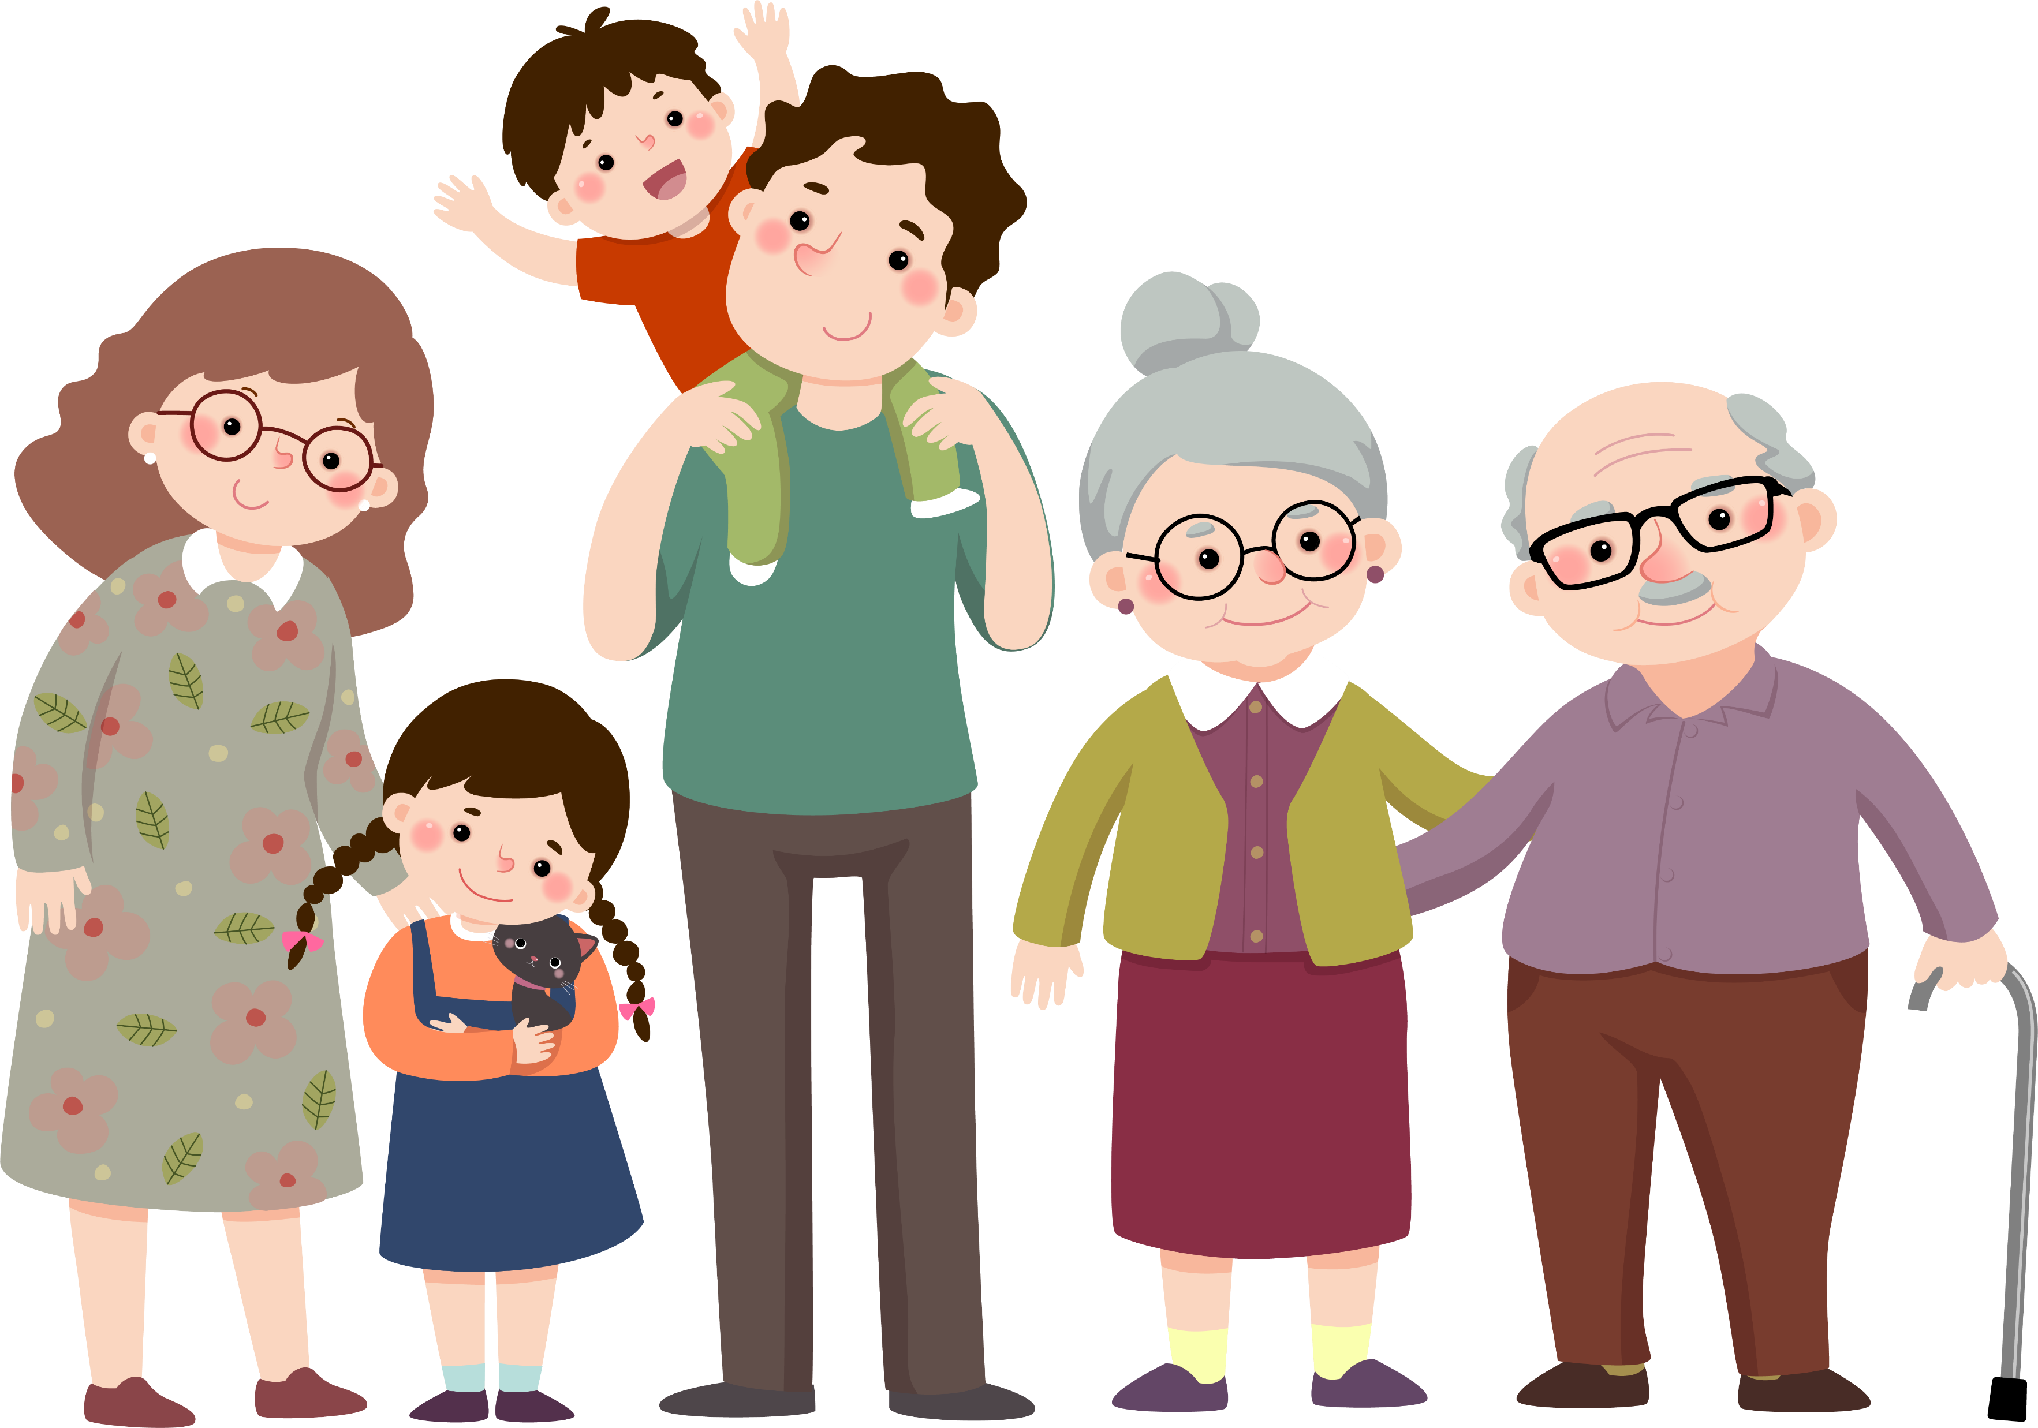


Slide 3




1. Những câu văn nào dưới đây thể hiện cảm xúc với người thân?
a. Dương nhìn ông, lòng trào lên cảm xúc yêu thương khó tả.
b. Thường ngày, Dương luôn nghĩ ông rất nhanh nhẹn.
c. Ông đưa đón nó đi học mỗi khi bố mẹ bận rộn.
d. Ông ngoại ơi, cháu yêu ông nhiều lắm!

Slide 4

2. Nói 2 – 3 câu thể hiện cảm xúc của em khi nghĩ về một cử chỉ, việc làm của người thân.

Slide 5





Gợi ý
Nhớ lại cử chỉ, việc làm của người thân
Diễn tả cử chỉ
Cảm xúc của em

Slide 6


Bố em rất thương yêu em. Trong một lần em bị ngã, bố nhẹ nhàng tới đỡ em dậy và hỏi: “Con có đau lắm không?”. Dù bị trầy da, nhưng bằng câu nói của bố, em cảm thấy không còn đau đớn gì nữa!
“
Notes:
Thiết kế: Hương Thảo – tranthao121004@gmail.com

Slide 7
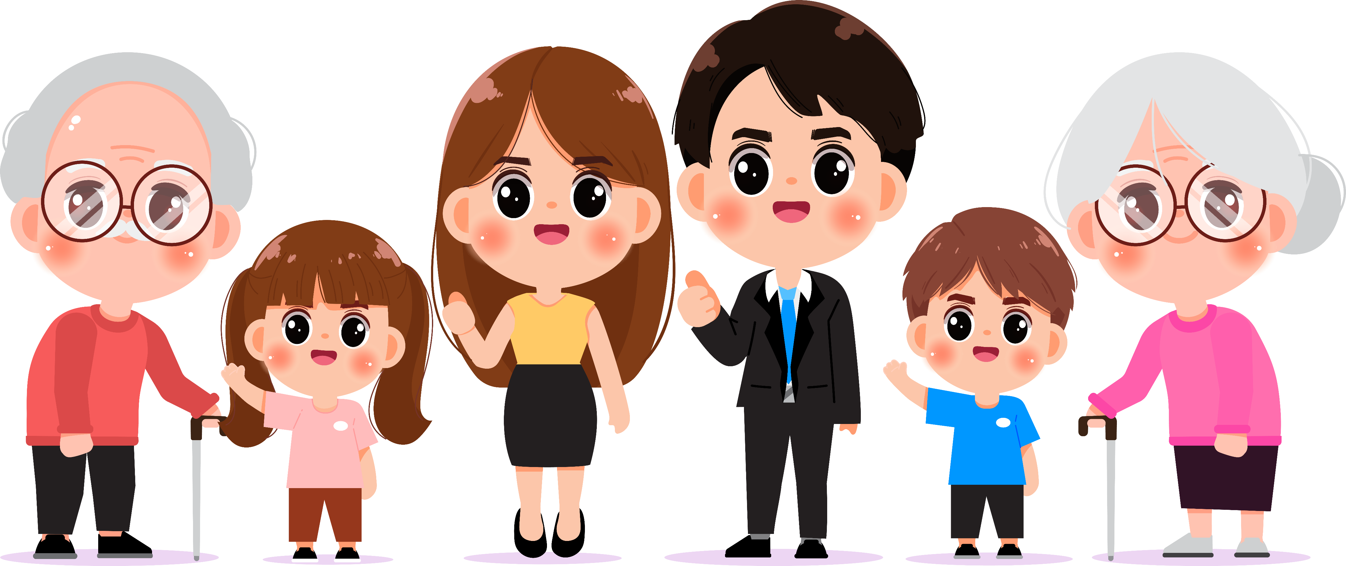
3. Viết đoạn văn thể hiện tình cảm của em đối với người thân

Slide 8
Biểu hiện: Giúp đỡ, chăm sóc, nhường nhịn…
Tình cảm: yêu mến, kính trọng, tự hào…
Người thân: Ông bà, bố mẹ, anh, chị, em…
Đoạn văn thể hiện tình cảm của em đối với người thân

Slide 9
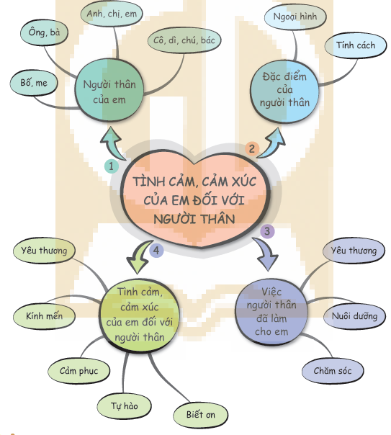

Slide 10
Mẹ là người mà em yêu quý nhất trong nhà. Hằng ngày, mẹ phải dậy từ sớm để chuẩn bị bữa sáng cho cả gia đình. Mẹ vừa đi làm ở cơ quan, vừa chăm sóc cho gia đình em. Em biết mẹ rất vất vả nên mỗi lúc rảnh rỗi em lại giúp đỡ mẹ làm việc nhà. Em rất yêu mẹ của em. Em mong mẹ có thật nhiều sức khỏe và luôn vui vẻ, hạnh phúc.
“
Notes:
Thiết kế: Hương Thảo – tranthao121004@gmail.com

Slide 11
Đối với em, bố giống như một siêu anh hùng. Bố có thể làm rất nhiều việc khác nhau. Không những vậy, bố còn kể chuyện rất hay nữa. Mỗi tối trước khi đi ngủ, bố lại kể cho chị em em những câu chuyện rất hay và hấp dẫn. Bố là người mà em rất yêu quý. Em sẽ cố gắng học thật giỏi để không phụ lòng mong mỏi của bố dành cho em.
“
Notes:
Thiết kế: Hương Thảo – tranthao121004@gmail.com

Slide 12


